Slide 1
最終更新: 2024年1月9日

Slide 2

公共特別授業
ふ つ う
ってなんだろう？
今日はグループワークをします！
近くの人と3~4人のグループになって、机をくっつけてね
使うのは筆記用具だけ、教科書等はしまいましょう
Notes:
みなさんこんにちは！
今日はふつうな、ワークショップをはじめていきます、よろしくお願いします。
まず、ワークショップをするにあたってグループで話し合ってもらいたいので、近くの人と3~4人のグループになって、机をくっつけてください
ありがとうございます。

Slide 3
次ページの「思いやり」は普段の授業から話し合いを実施しているクラスではスキップしてください。
話し合いに慣れていない生徒たちに「心がけてほしいこと」としてアナウンスする意図のものです。
所要時間: 30秒

Slide 4
今日の思いやり
否定しないよ！
Notes:
まず最初に、今日の授業で守ってほしい「思いやり」を一つだけ伝えますね。
それは「否定しないよ」です。
話し合いをする上で、相手の意見を真っ向から否定するのではなく、しっかりと尊重して、違和感を感じた時は「なんでそう思ったのー？」と深掘りしていくようにして行きましょう！
お互いが話しやすい雰囲気作りをお願いします

Slide 5
話し合いをしやすくするためのアイスブレイクです。
問題は必要に応じ、変更してお使いください。
所要時間: 5分強

Slide 6
黒板
アイスブレイク
オノマトペゲーム
あるお題をオノマトペで表現します
何を表しているか分かったら、早押しで回答！
回答は代表者★１名がお願いします！
Notes:
アイスブレイク！として「オノマトペゲーム」をやりましょう！
オノマトペって知ってますか？
例えば「ザーザー」これは雨のオノマトペです。または「かちゃかちゃ、タタ」これはパソコンのオノマトペです。
こんな感じで私がオノマトペを言いますので、何のオノマトペかわかったら早押しで回答をお願いします
また、回答する際は、右上の図の★の位置に座っている人が代表で挙手をしてください。
ルールわかりましたか？では第１問です！
2問
電車
クリスマス
（ガチャガチャ）
出題者のオノマトペを聞いて、何を表現しているか分かったら、グループの代表者が挙手をして回答！
早押しなので、何度でも回答してよし！
代表者は、グループ席の端っこの人（★）
アイスブレイクで5分

Slide 7
第１問
難易度
Notes:
「 電車」のオノマトペをお願いします。
例：「プシュー（扉の開閉音）」「ウォーン（駆動音）」「ガタンゴトン（線路の音）」
正解が出たら次のスライドへ

Slide 8
第１問
電車
Notes:
答えは「電車」でした！
では続いて第２問です。

Slide 9
第２問
難易度
Notes:
「 電車」のオノマトペをお願いします。
例：「プシュー（扉の開閉音）」「ウォーン（駆動音）」「ガタンゴトン（線路の音）」
正解が出たら次のスライドへ

Slide 10
第２問
クリスマス
Notes:
答えは「クリスマス」でした！
では続いて第３問です。

Slide 11
第３問
難易度
Notes:
「 電車」のオノマトペをお願いします。
例：「プシュー（扉の開閉音）」「ウォーン（駆動音）」「ガタンゴトン（線路の音）」
正解が出たら次のスライドへ

Slide 12
第３問
ガチャガチャ
Notes:
答えは「ガチャガチャ」でした！
以上でアイスブレイクは終わりです！ありがとうございました。

Slide 13
ふつうに楽しかった
ふつうだったら...
ふつうにおしゃれだね
ふつうくらいでお願い
ふつうの格好
ふつうにやっただけだよ笑
こんなこと、言ったり聞いたことある人！✋
Notes:
それでは、ここから本題です。
突然ですが、こういうこと、言ったり聞いたりしたことある人〜！は〜い！

Slide 14
ふつう？
どんなものなんでしょう？
Notes:
ですが、ちょっと考えてみてください。ここで使われている「ふつう」って、なんでしょうか？
具体的に、どのくらいですか？どんな基準で使いますか？
いつも、どこでも同じものなのかな？ちょっと、もやもやしてきませんか？

Slide 15
本日の問い
ふつうってなんだろう？
いろいろな基準や意味がひとつにまとまってしまう
怖さと面白さを再発見してみよう！
Notes:
本日の目標は、そんな「ふつうってなんだろう？」という問いについて考えることです。
いろいろな基準や意味がひとつにまとまってしまう「ふつう」の、怖さと面白さを再発見してみましょう！

Slide 16
💬 話してみよう
「 ふつうに美味しい 」って、
どんなときに言う？
グループで １分 くらい
Notes:
「ふつうに美味しい」って言った事ありますよね。それはどんな時に言いましたか？どんな時にいうと思いますか？
グループで1分くらい話し合ってみてください。他の人の意見で気になるものがあった場合は、「どうしてそれがふつうなの？」と聞いてみてください。
（１分後、2グループほどに「どのような話し合いがあったのか」意見を聞いてください）
（「いい意見ですね」など生徒の発言を肯定する一言を必ずお願いします）

Slide 17
同じ「ふつう 」でも…？
同じ「ふつう」でも、ポジティブな意味に捉えられることもあれば、
ネガティブな意味に捉えられることもあるようです。
Notes:
今話してもらった中だけでも、同じふつうの中に違う意味合いがあったかもしれません。
どうしてこんな違いが出てくるのでしょうか？他にはどんなものがあるのでしょうか？

Slide 18
🖋 書いてみよう
他にも「ふつう」を使う場面は色々あるかも…
どんな時・場面で「ふつう」って使われるでしょうか？
ひとり２つ以上
思いつく限り付箋に書いてみよう！
個人で ５分 くらい
Notes:
では、今話してもらった「ふつうに美味しい」以外にも、「ふつう」を使う場面は色々…ありますよね
どんな時・どんな場面で「ふつう」は使われているのでしょうか？
「ふつう〜〜」といった感じで、一枚につきひとつ、ふつうを書き出してみてください！
ひとり２つ以上、思いつく限り付箋に書いてみましょう
では５分時間を取ります。
例）「ふつうに好き」「ふつうに疲れた」「普通列車」「普通免許」など

Slide 19
次ページの「分類・分析」は、「ふつう」の幅の広さ を認識してもらう意図のものです。
・同じ言葉でも、「ふつう」という単語が入ることで意味が受け取り手によって大きく変わってしまうこと
・「ふつう」という曖昧な言葉を使うことのメリット/デメリットを
上記２点を考えられるように、グループの補助をお願いします。
所要時間: 10分

Slide 20
🖋 書いてみよう
みんなが挙げてくれた「ふつう」は、
どのような時に、どのような意図で使うのでしょうか？
意味の分類・分析をしてみよう！
Notes:
たくさん書き出して、「どんなふつうがあるか」が考えられたと思います。
書き出したのは全て同じ「ふつう」ですが、実は例えばポジティブな意味に捉えられることもあれば、ネガティブな意味に捉えられることもあるみたいです。
では、どうしてこのような意味の違いが生まれるのでしょうか？
「どのような時に」「どのような意図で」使うのか、軸を利用して分類・分析してみましょう。
やり方を説明しますね

Slide 21
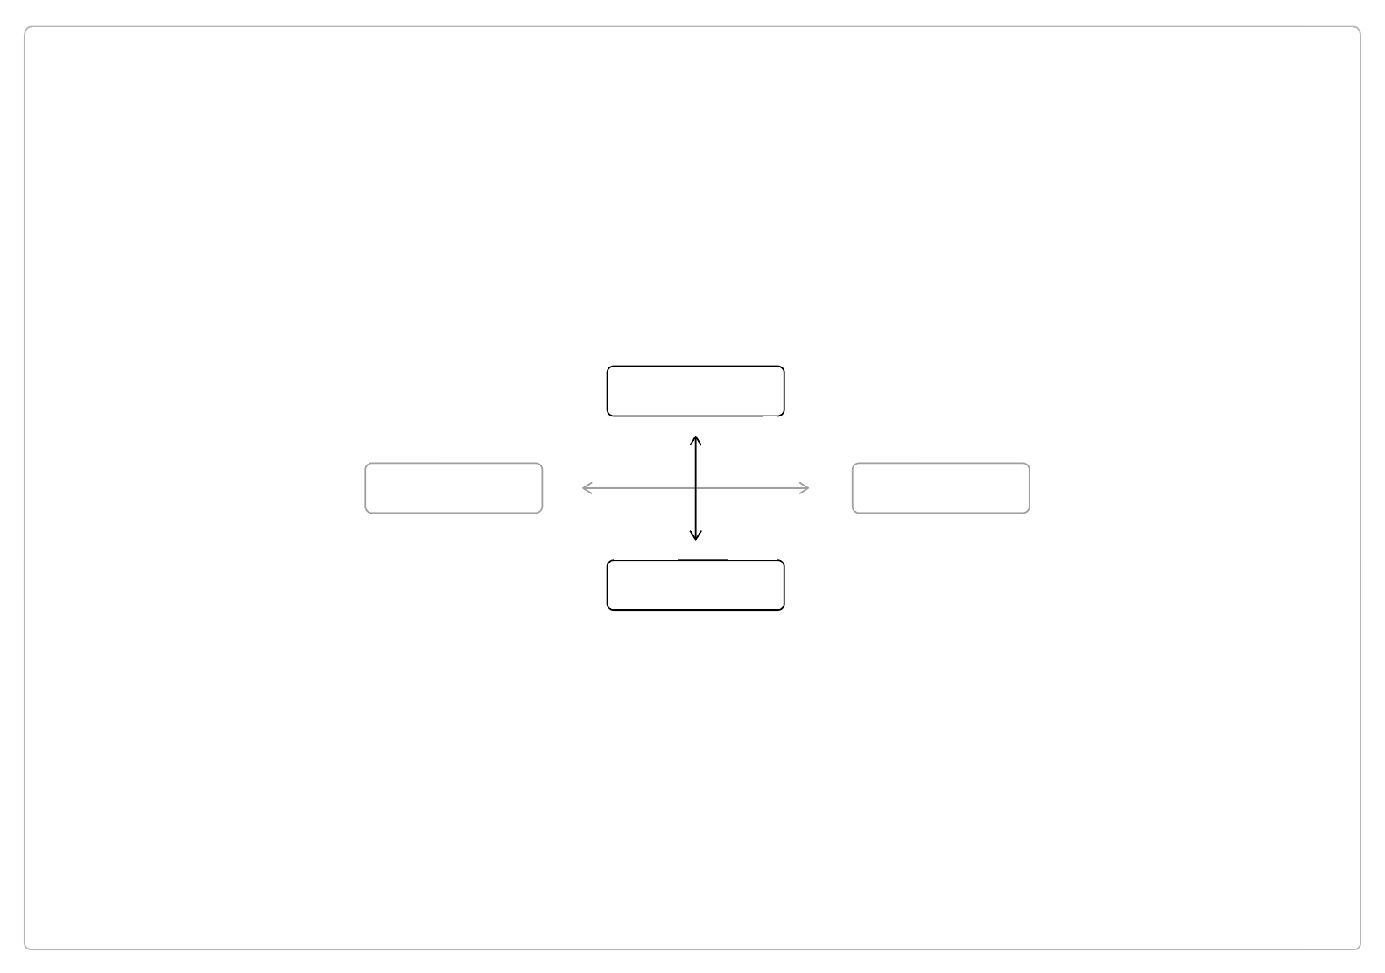
分析方法
①
それぞれの付箋に
書かれていることを見てみよう
ネガティブ
ポジティブ
Notes:
まずは、それぞれの付箋にはどのようなことが書かれているのか、よくみてみましょう。
そうすると、なにか傾向や特徴に気づくことはありませんか？
その特徴や傾向を軸に当てはめましょう。
ここでは例として、「ふつう」はポジティブな意味にも、ネガティブな意味にもなりうる、として横軸にこのように記述します。
皆さんも、パッと軸が思いつかなければ、まずはネガティブ・ポジティブと書いてみてください。
横軸を記述したら、

Slide 22
分析方法
②
横軸に沿って、
みんなの付箋を貼ってみよう
ネガティブ
ポジティブ
Notes:
みんなに書き出してもらった「ふつう」を横軸に合わせて分類してください。
この時点で、どちらが微妙なものは真ん中に配置しても構いません。では一旦ここまで、４分で、やってみてください！
（４分後）
分類できましたか？それでは次に縦軸を考えて行きましょう

Slide 23
分析方法
~~~~
ネガティブ
ポジティブ
~~~~
③
中央付近の付箋の傾向や特徴を、
上下の縦軸に当てはめてみよう
Notes:
横軸で分類した時に、どちらか微妙で「真ん中の方に置いたもの」とか「まだ分類できていないもの」があると思います。
そこで、それらを分類することができるような縦軸を考えてみましょう！
縦軸が決まったら、付箋を再度配置し直して、最終的な完成を目指して、６分再びお願いします！

Slide 24
次ページの「共有」は必ず実施するよう、お願いいたします。
「発表」ではなく「共有」であることをご留意ください。
ここでは結論を急ぐ必要はなく、各班内で話し合われたことを他の班に知ってもらい、「班ごとにふつうの解釈が異なる」ことを認識してもらう意図のものです。
所要時間: 1分 x 班数

Slide 25
60秒で共有タイム！
自分たちが考えた軸
やってみて気がついたこと, 面白いと思ったこと
グループの中の１人 が教えてください！
Notes:
ワークシートが完成しましたかね？
それでは、完成したワークシートの共有をお願いします。
「自分たちが考えた縦軸」と「気がついたこと・面白いと思ったこと」をグループの代表者一人が、60秒くらいで話してください。
最初に1分の準備時間をとります。
ではよろしくお願いします！
（１分後、各班順番に共有をしてもらってください。話し終わった際に、必ず拍手をしてもらってください。）

Slide 26
みなさん
ありがとうございました！
どんな「ふつう」があるのか
どんな時に使うのか
少し分かってきたかもしれません
Notes:
皆さん共有ありがとうございました！
今話してもらった中だけでも、同じふつうの中に違う意味合いが含まれることが分かったと思います。
また、分類・分析をすることで
「どんなふつうがあるのか」
「どんなときに使うのか」
少し分かってきたのではないでしょうか。

Slide 27
次ページの「ふつうってなんだろう」は、普段の授業で使用しているオンラインのホワイトボードサービスなどがあれば、そちらを利用してクラス内で自由に生徒それぞれの意見が閲覧できるような形にしても構いません。
各生徒によって、「ふつう」への解釈が異なり、色々な考えがあることを 相互に認め合い、理解を広めることが目的の問いです。
所要時間: 2分

Slide 28
💭 最後に…
「ふつう」ってなんだろう？
ひとり１つ 付箋に書いて、話してみよう！
グループで ２分 くらい
Notes:
それでは最後に、冒頭で話しました「ふつう」ってなんだろう？ これに対する答えを、ひとり一つ付箋に書いてください。
グループのみんなが書けたら、班の中で共有をしてください。
それでは２分、お願いします。

Slide 29
次ページの「アンケート」は、制作者のGoogleフォームにリンクされています。
生徒ひとり一人にアクセスしていただき、ご回答のほどよろしくお願いいたします。
校内でのスマートフォン使用が許可されていない場合など、実施が難しい場合は
スキップしていただいて構いません。
ご協力のほど、よろしくお願いいたします。
所要時間: 1分

Slide 30

公共特別授業
ふ つ う
ってなんだろう？
本日は、ありがとうございました！
アンケートへのご協力をお願いします
Notes:
QRコードのリンク先: https://docs.google.com/forms/d/e/1FAIpQLSc3hxvb26HHcmzeDLtaM4ADtMrscvBkfgB3bMtl_fIoy0aKng/viewform?usp=sf_link

